Slide 1
МОУ Сретенская СОШ им. П.И.Батова
УМЕЛЫЕ РУЧКИ
Работы учащихся 5-7 классов по технологии
Учитель технологии Панкратьева Н.В.

Slide 2
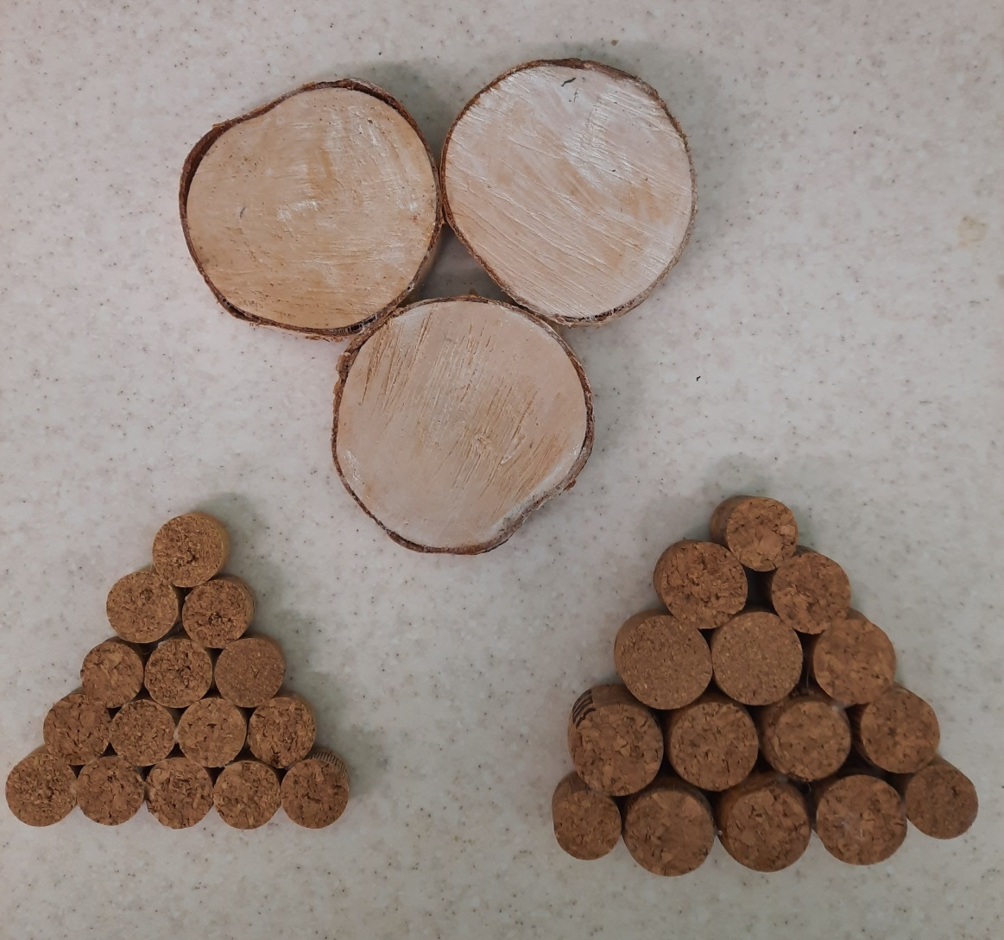
Подставки под горячее из бросового материала

Slide 3
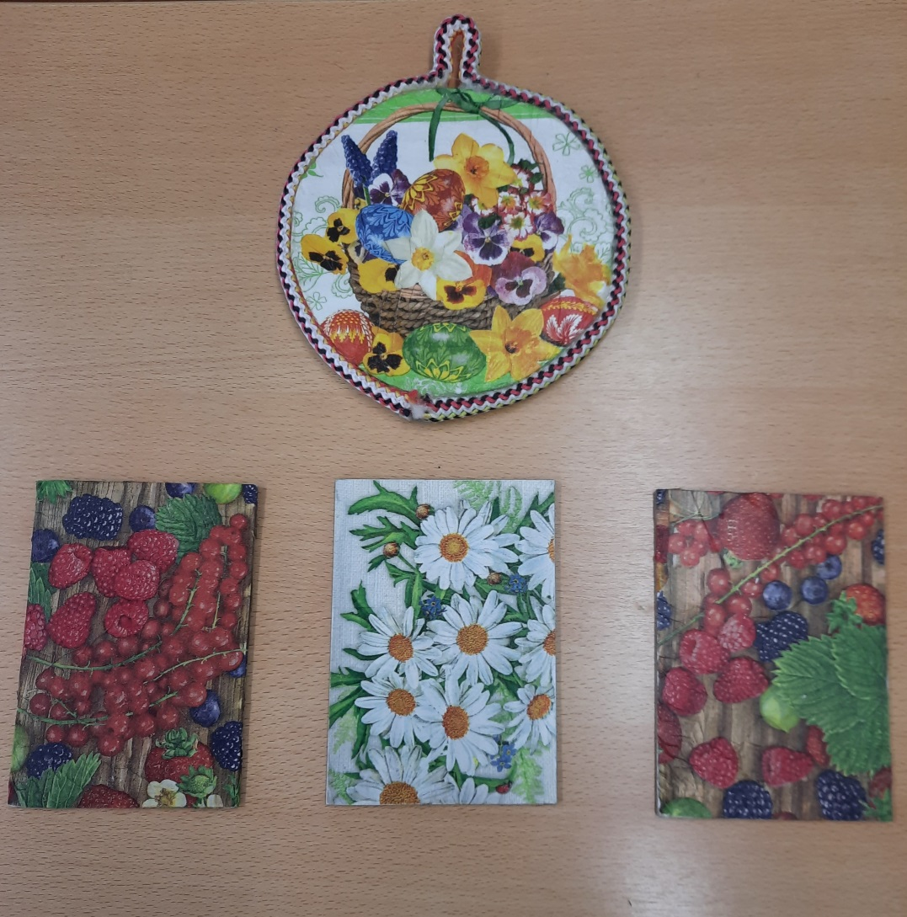
Подставки под горячее в технике «Декупаж»

Slide 4
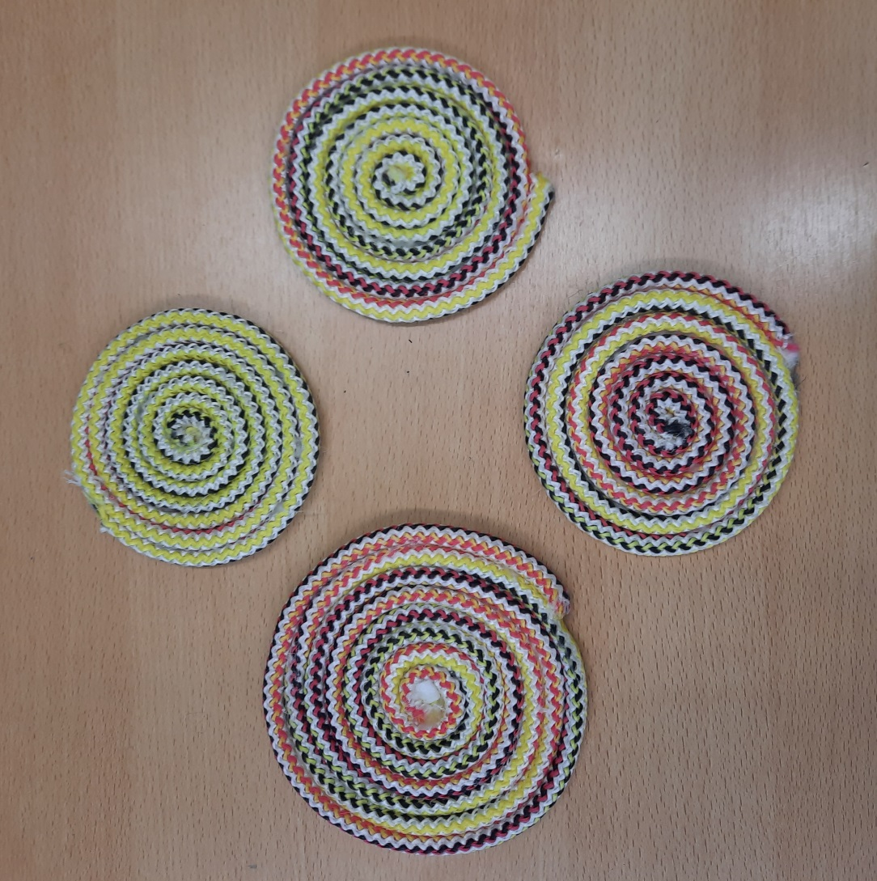
Подставки под горячее из веревки

Slide 5
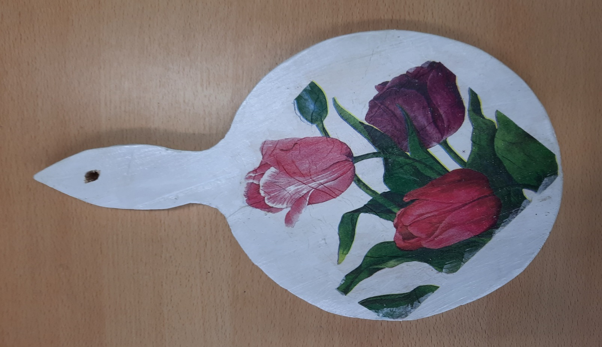
Декоративная разделочная доска в технике «Декупаж»

Slide 6
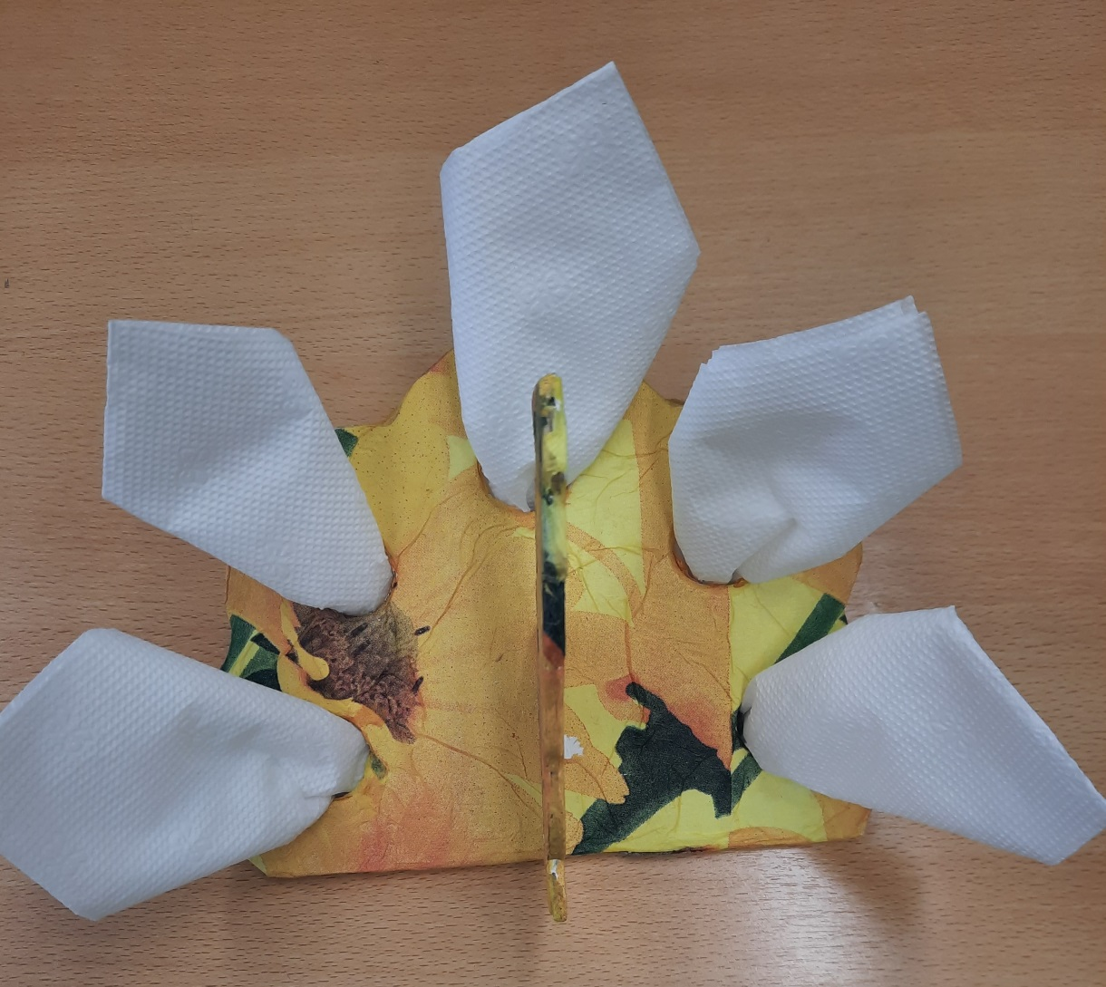
Салфетница

Slide 7
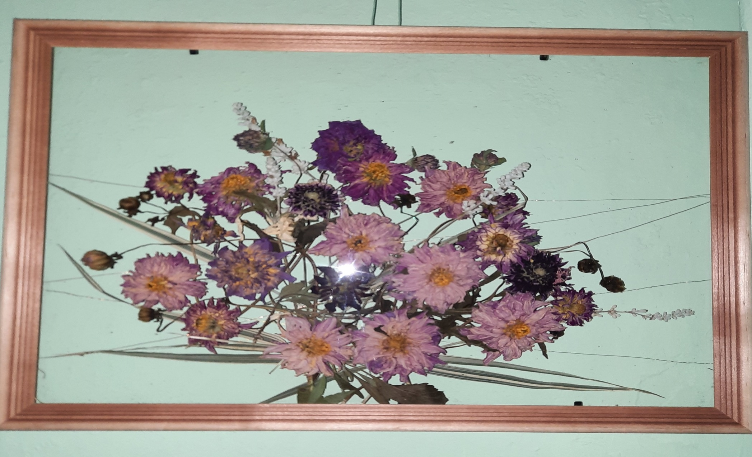
Панно из объемных засушенных цветов

Slide 8
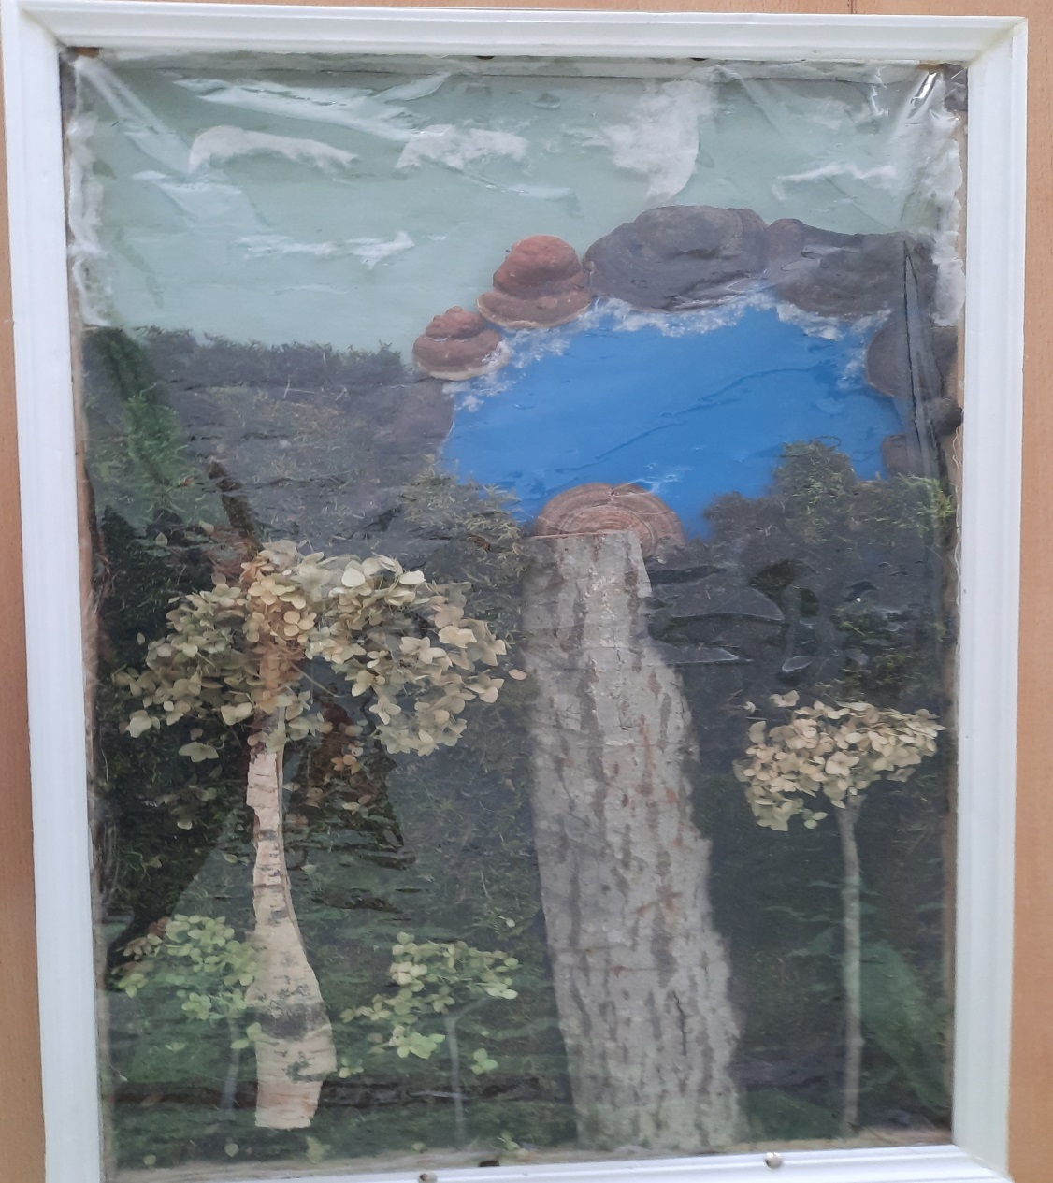
Панно из природного материала

